Slide 1


Slide 2
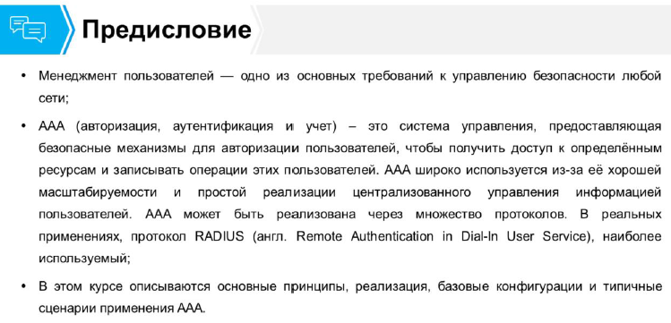

Slide 3
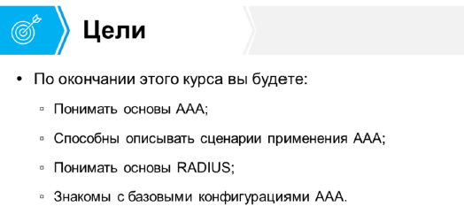

Slide 4
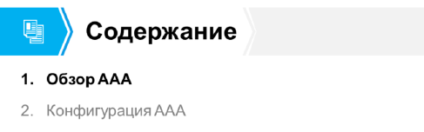

Slide 5
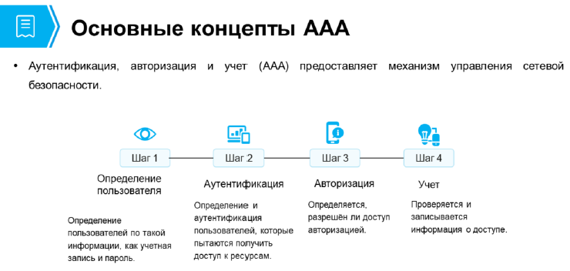

Slide 6
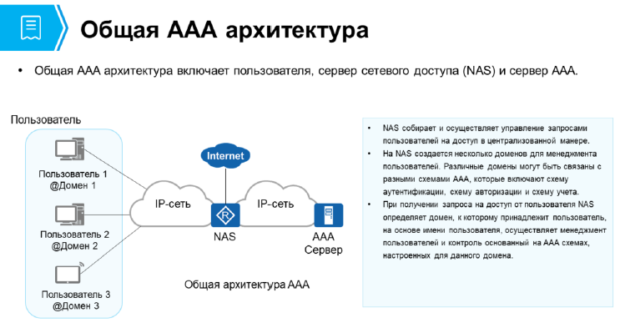

Slide 7
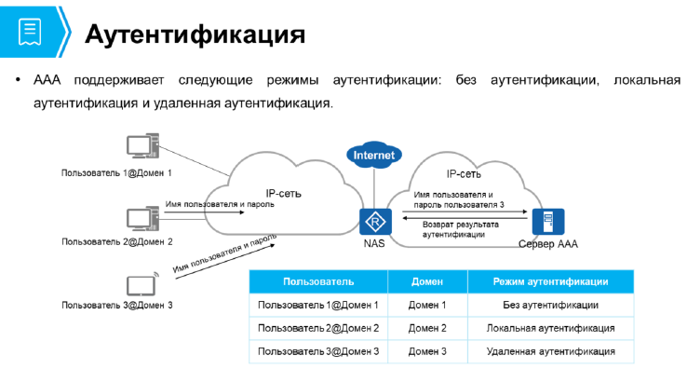

Slide 8
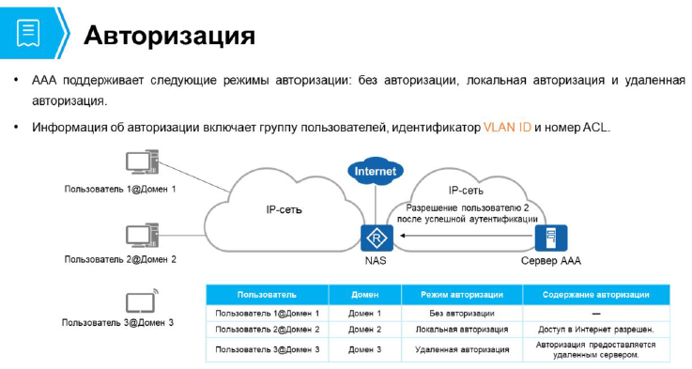

Slide 9
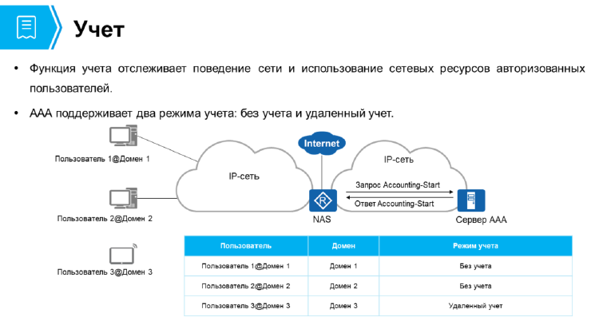

Slide 10
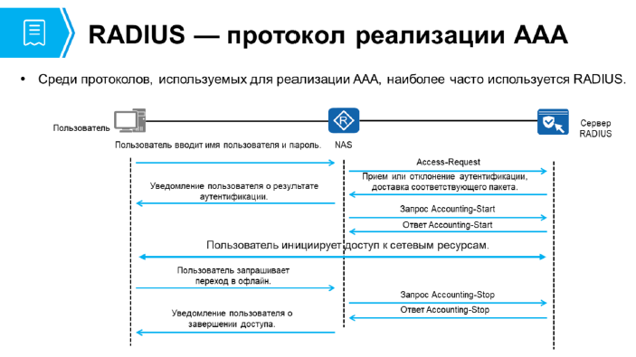

Slide 11
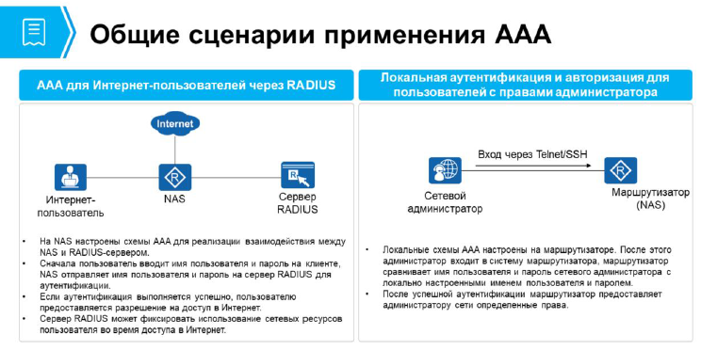

Slide 12
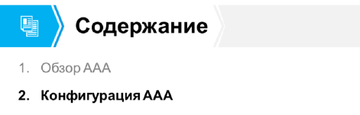

Slide 13
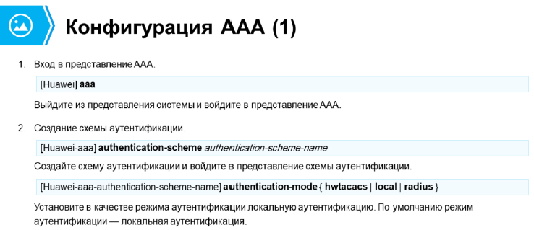

Slide 14
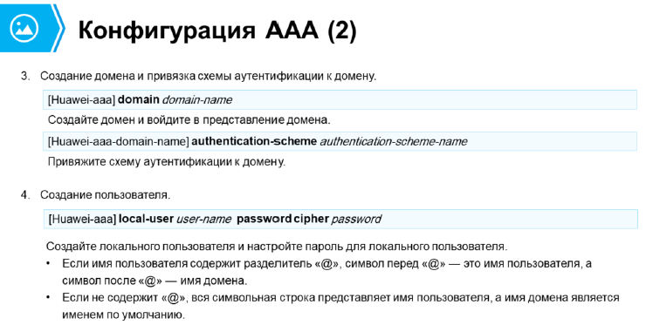

Slide 15
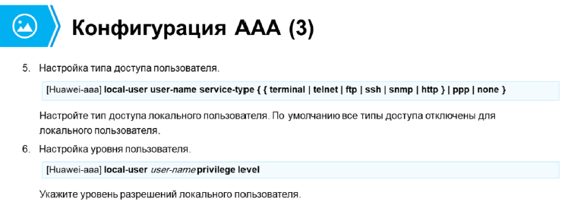

Slide 16
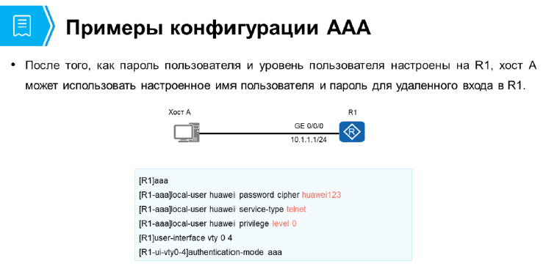

Slide 17
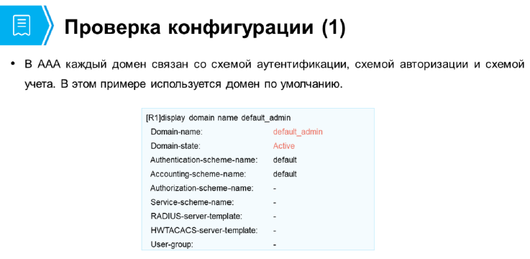

Slide 18
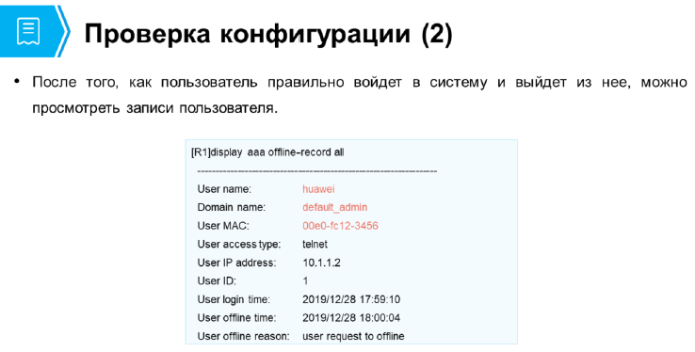

Slide 19
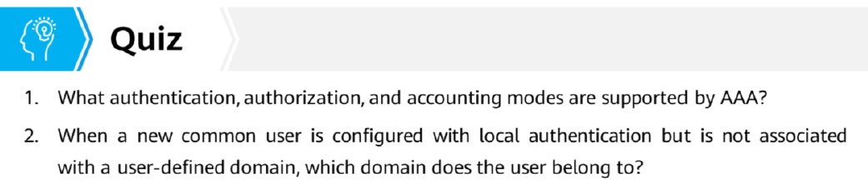
Notes:
1.AAA поддерживает следующие режимы аутентификации: без аутентификации, локальная аутентификация и удаленная аутентификация. AAA поддерживает следующие режимы авторизации: без авторизации, локальная авторизация и удаленная авторизация. AAA поддерживает два режима учета: без учета и удаленный учет.
2.Если домен, к которому принадлежит пользователь, не указан при создании пользователя, пользователь автоматически связывается с доменом default(администратор связан с доменом default_admin).

Slide 20
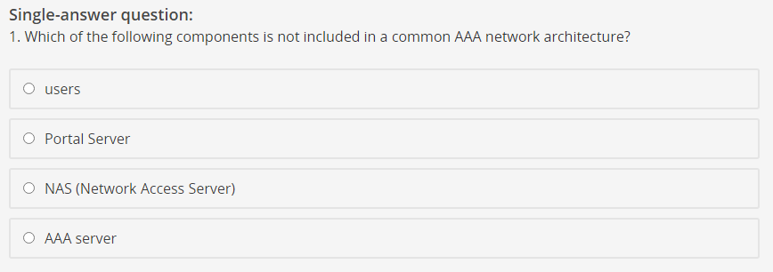
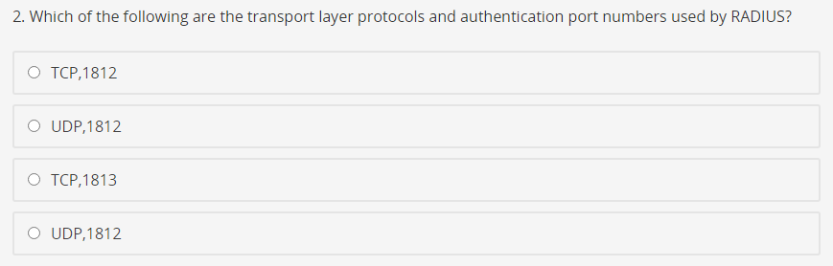
Notes:
1. B
2. B

Slide 21
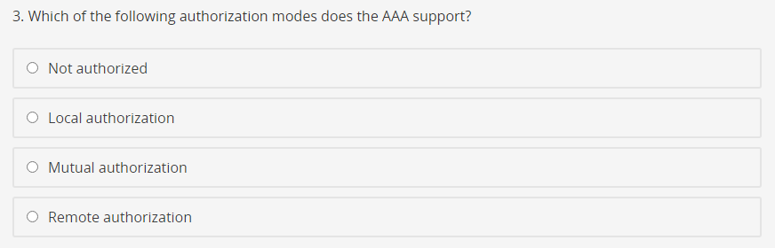
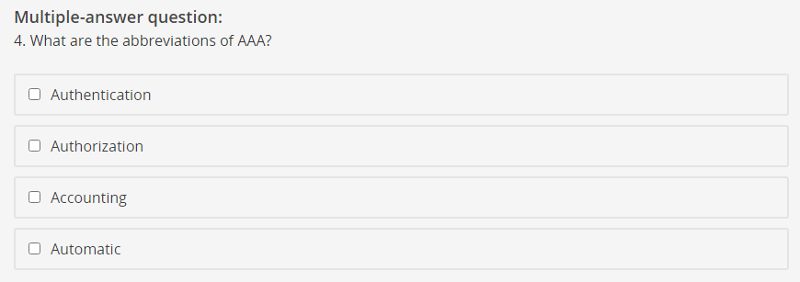
Notes:
3. C
4. ABC

Slide 22
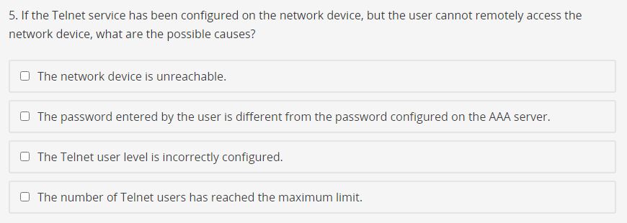
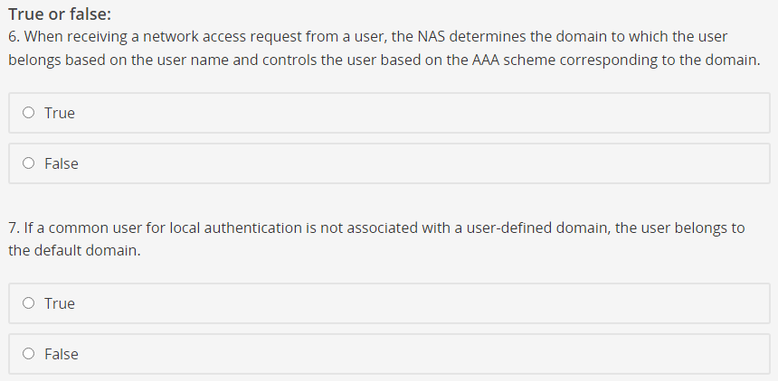
Notes:
5. ABD
6. A
7. A

Slide 23
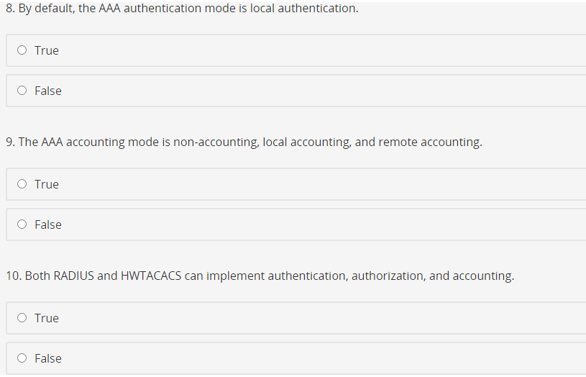
Notes:
8. A
9. B
10. A

Slide 24
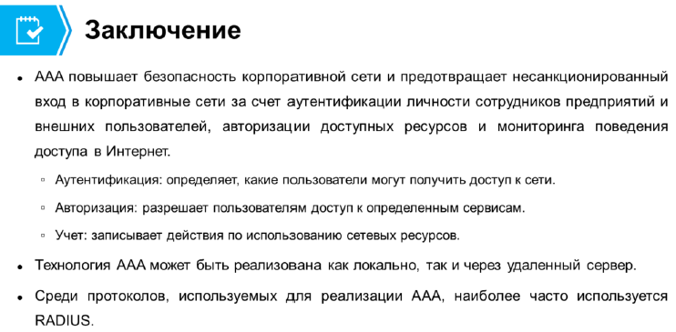

Slide 25


Slide 26
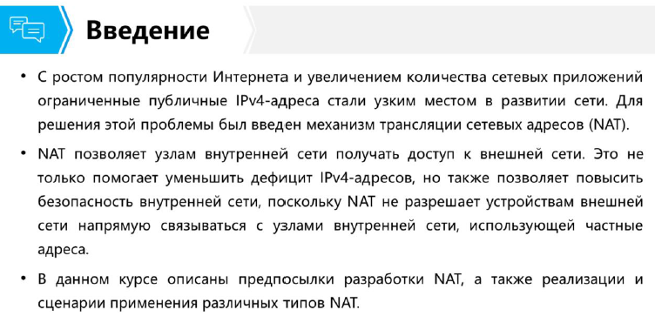

Slide 27
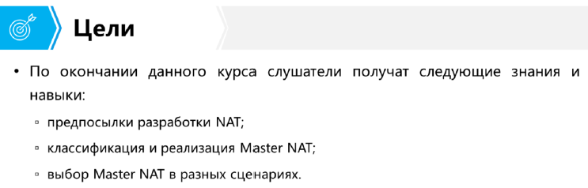

Slide 28
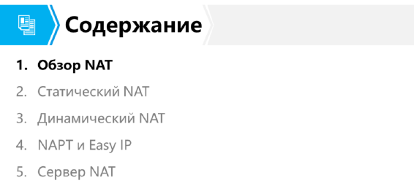

Slide 29
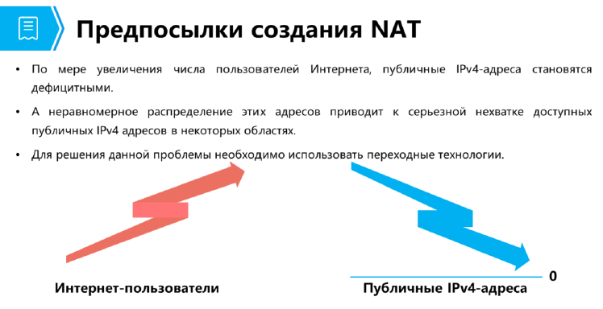

Slide 30
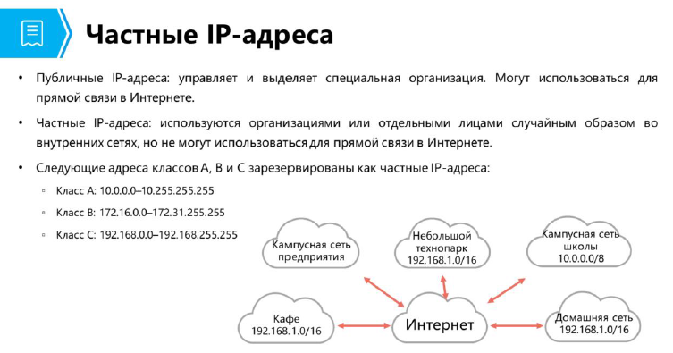

Slide 31
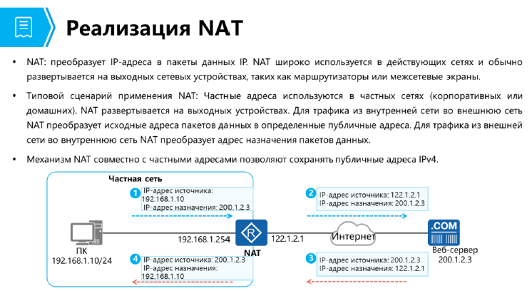

Slide 32
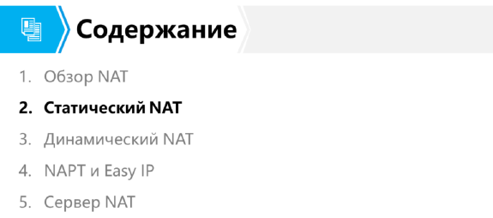

Slide 33
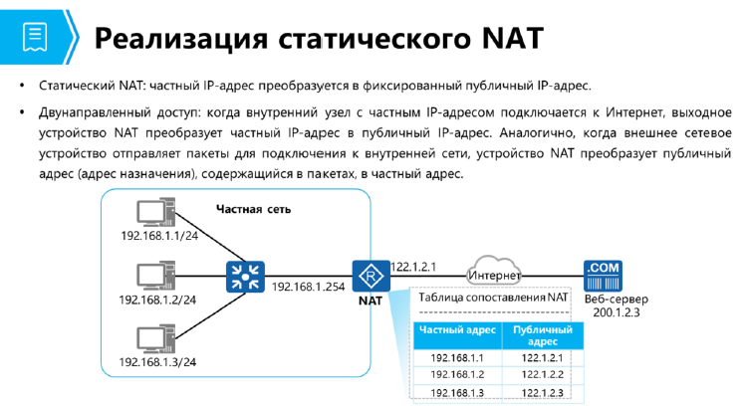

Slide 34
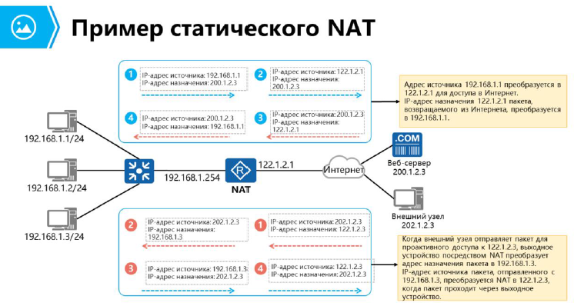

Slide 35
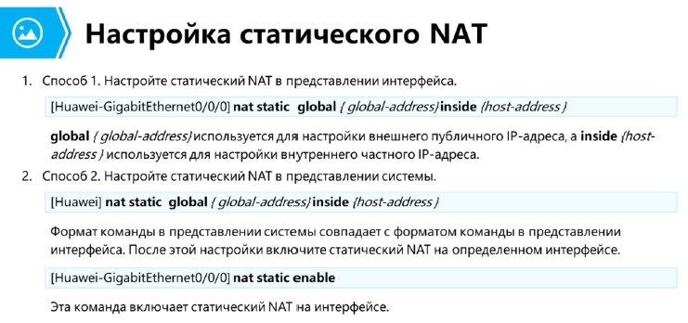

Slide 36
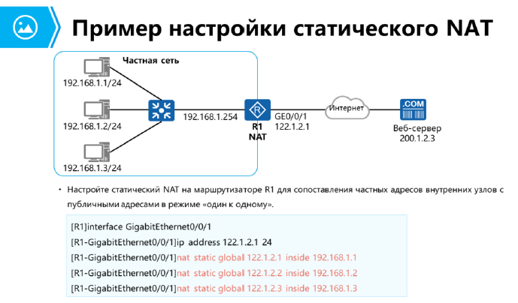

Slide 37
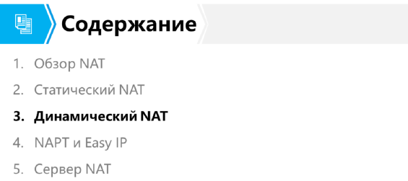

Slide 38
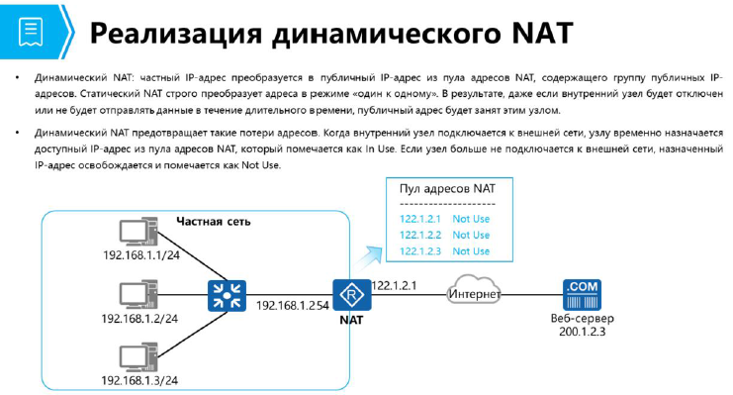

Slide 39
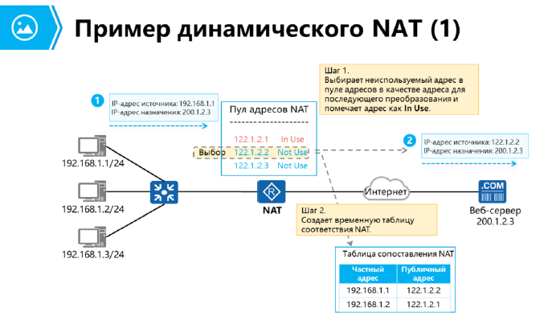

Slide 40
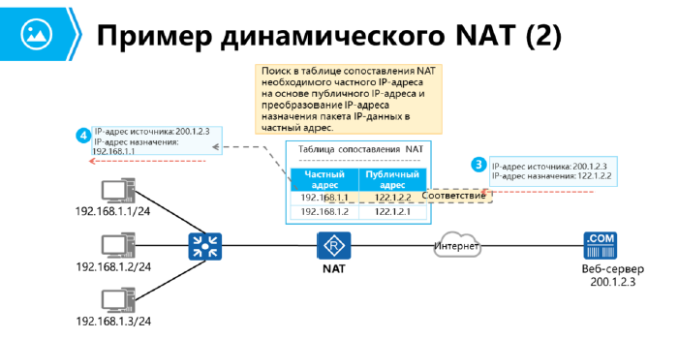

Slide 41
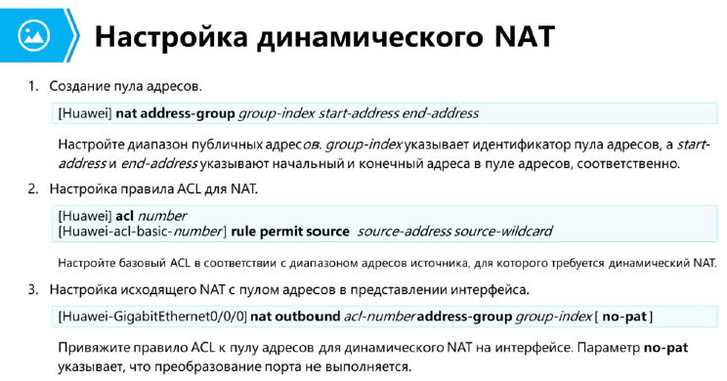

Slide 42
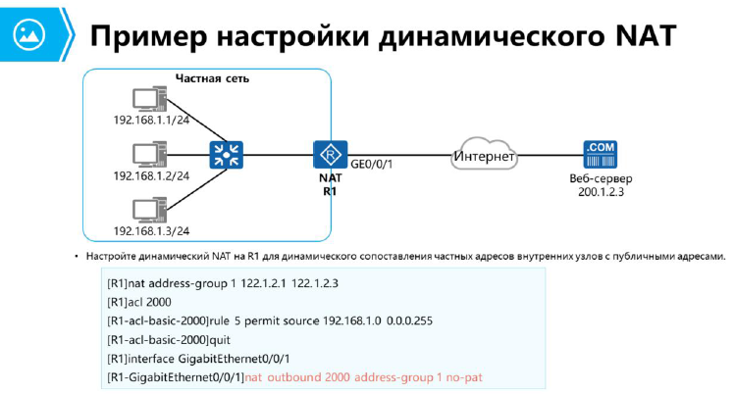

Slide 43
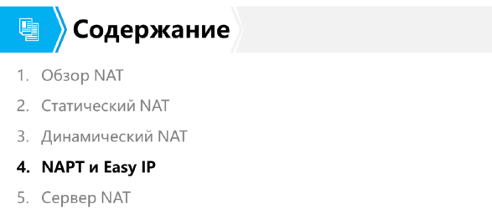

Slide 44
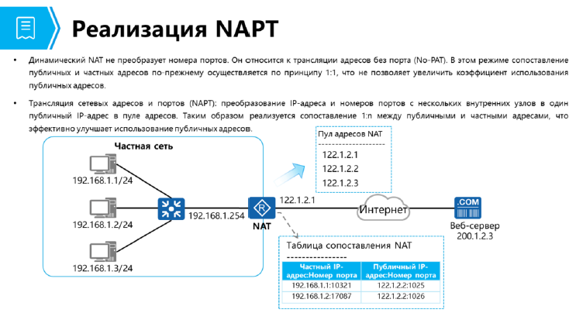

Slide 45
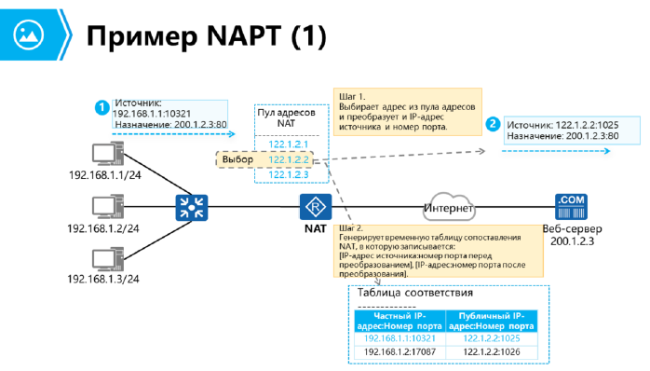

Slide 46
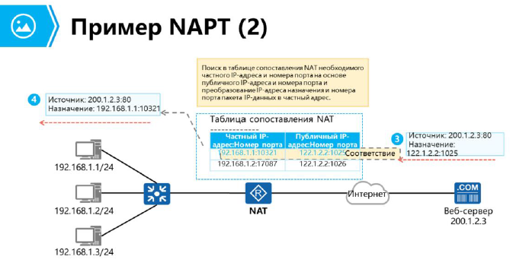

Slide 47
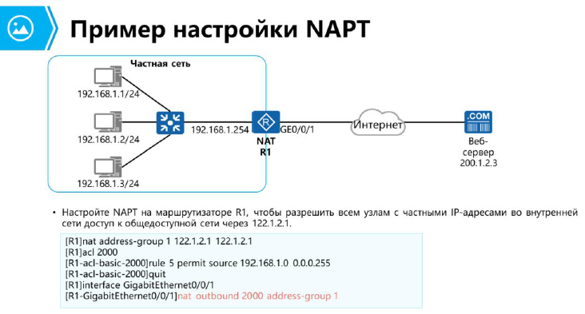

Slide 48
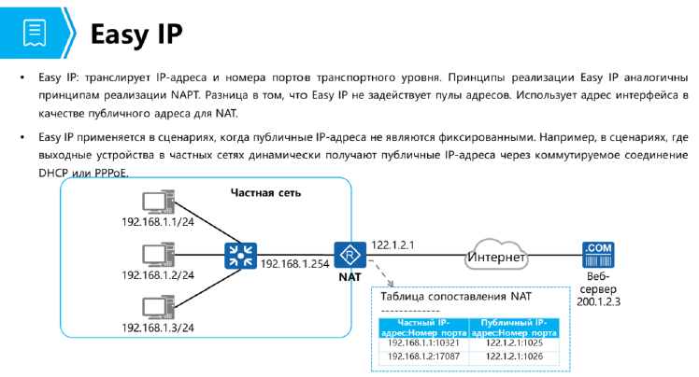

Slide 49
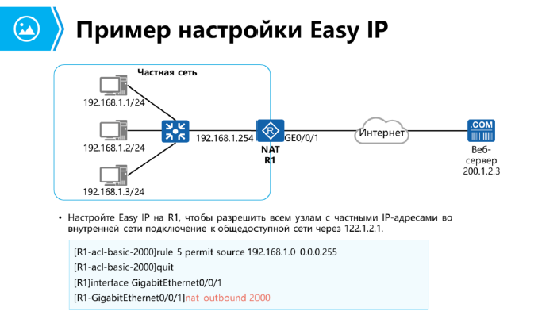

Slide 50


Slide 51


Slide 52


Slide 53


Slide 54

Notes:
1.Статический NAT и Статический NAT сервера NAT реализует двунаправленную связь, что означает, что внешним устройствам разрешено подключаться к внутреннему серверу. Сервер NAT предназначен для того, чтобы внешние устройства могли проактивно подключиться к внутреннему серверу.
2.NAPT может преобразовать несколько частных IP-адресов в один публичный IP-адрес, что позволяет повысить коэффициент использования публичных IP-адресов.

Slide 55


Notes:
1. A
2. B

Slide 56


Notes:
3. D
4. C

Slide 57


Notes:
5. CD
6. AB

Slide 58

Notes:
7. ABD
8. A

Slide 59

Notes:
9. B
10. B

Slide 60


